Slide 1
Федеральное государственное бюджетное образовательное учреждение высшего образования «Красноярский государственный медицинский университет имени профессора В.Ф. Войно - Ясенецкого» Министерства Здравоохранения Российской Федерации Фармацевтический колледж
КУРСОВАЯ РАБОТА
Тема: Значение и методы определения мужских половых гормонов в крови
По специальности 31.02.03 Лабораторная диагностика
ПМ 03 Проведение лабораторных биохимических исследований
МДК 03.01 Теория и практика лабораторных биохимических исследований
Работу выполнил студент отделения «ЛД» группы 405 – 2 Усов Максим Игоревич.
Проверил преподаватель: Перфильева Галина Владимировна.
Красноярск 2020

Slide 2
Актуальность
Население РФ уменьшается с каждым годом. Для территории Красноярского края это также актуально. Согласно демографии за 2015-19 года с 2017 года идёт спад населения и с 2018 данное значение ушло в минус. При примерно равных значениях смертности с каждым годом падает рождаемость в крае. Это может быть связанно с различными факторами, но одним из составляющих является мужское бесплодие среди жителей Красноярского края.
Параметр | Годы | 2015 | 2016 | 2017 | 2018 | 2019
Рождаемость |  | 14,4 | 13,9 | 12,4 | 11,7 | 10,5
Смертность |  | 12,7 | 12,5 | 12,3 | 12,4 | 12,2
Естественный прирост |  | 1,7 | 1,4 | 0,1 | -0,7 | -1,7
Мужское бесплодие среди населения старше 18 лет (на 1000 человек) |  | 1,0 | 0,7 | 0,6 | 0,6 | 0,7

Slide 3
Цель, задачи, объект и предмет работы
Цель: Исследование значения и методов определения мужских половых гормонов в крови.
Задачи:
1.Изучить общую характеристику мужских половых гормонов
2.Изучить клинико-диагностическое значение определения мужских половых гормонов в крови.
3.Изучить лабораторные методы определения мужских половых гормонов.
Объект исследования: мужское бесплодие.

Slide 4
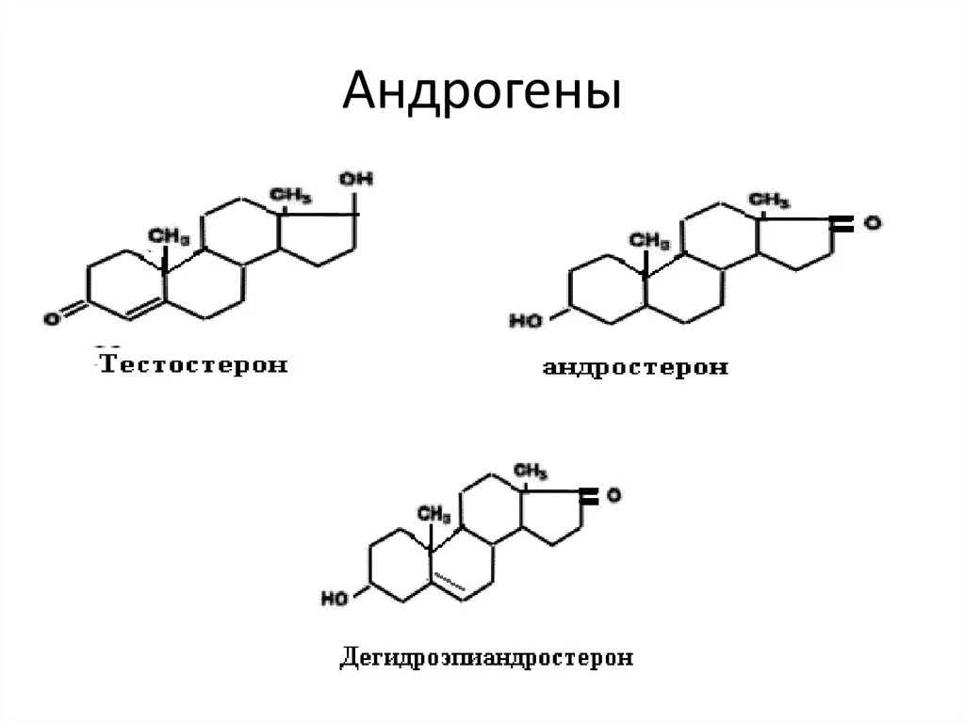
Андрогены
Андрогены – мужские половые гормоны, в основе которых лежит скелет молекулы углерода сложного строения.
К андрогенам относятся такие гормоны как:
Тестостерон;
Дигидростерон;
Андростерон;
Андростендион;
Андростендиол.
Рисунок 1- Строение андрогенов

Slide 5
Функции андрогенов
Анаболическое воздействие;
Контроль уровня сахара в крови;
Увеличение активности центральной нервной системы, отвечающей за сексуальное влечение и эрекцию;
Увеличение мужского полового члена и яичек оптимальных размеров;
Формирование и прирост мышечной массы;
Изменение силовых показателей;
Расщепление липидов;
Регуляция секреции кожного сала;
Оволосение лобка по мужскому типу, подмышечных впадин, растительности на лице и других частях тела
«Ломка» голоса
Регуляция сперматогенеза
Стимуляция синтеза белков

Slide 6
А тестостерона в анализе крови
Возраст | Норма тестостерона (нмоль/л)
0-1 год | 0-17,10
1-6 лет | 0-1,51
6-11 лет | 0,39-2,01
11-15лет | 0,48-22,05
15-18 лет | 3,61-37,67
18-50 лет | 5,76-30,43
50 лет и более | 5,41-19,54
Таблица 1 – Норма тестостерона у мужчин по возрастам

Slide 7
Метод исследования крови
В состав стандартного гормонального исследования при подозрении на бесплодие входит определение уровня следующих гормонов:
Общий тестостерон (при необходимости можно рассчитать и свободный);
ФСГ;
ЛГ;
Пролактин;
Эстрадиол;
ТТГ;
ГсПГ.

Slide 8
Уровень гормонов утром достигает максимальных значений, а к вечеру начинает снижаться, кроме того на результаты анализов могут влиять стрессы, недосып и переутомление. Поэтому при сдаче анализов на мужские половые гормоны важно соблюдать определенные правила.
Все гормоны надо сдавать натощак, в промежуток между 7 и 11 часами утра, когда их уровень в крови самый высокий;
Желательно накануне избегать физических и эмоциональных переутомлений, это тоже может повлиять на уровень гормонов в крови;
Не курить;
Не употреблять алкогольные напитки;
За сутки исключить бани, сауны, алкоголь, половые контакты (3 дня) и спорт;
Не есть за 10-12 часов до исследования.

Slide 9
Выводы
1.Мужские половые гормоны – андрогены. Основным местом синтеза являются яички и надпочечники. Их влияние на организм бесспорно. Они влияют на эмоциональный фон, развитие тела, способности к зачатию.
2.Исследование на определение мужских половых гормонов в крови может указать на неправильное развитие молодого организма, общее здоровье мужчины, патологии репродукционной системы.
3.Специфическим исследованием при бесплодии является сперматограмма. Исследование мужских половых гормонов в крови также входит в обследование пациента при подозрении на бесплодие. Для этого проводят исследование ряда гормонов мужского организма.

Slide 10
Спасибо за внимание!

